Slide 1
บทบาท อำนาจหน้าที่
ของคณะกรรมการชุมชน
ของเทศบาลเมืองสนั่นรักษ์
นายสุรินทร์ คำสิน
ปลัดเทศบาลเมืองสนั่นรักษ์

Slide 2
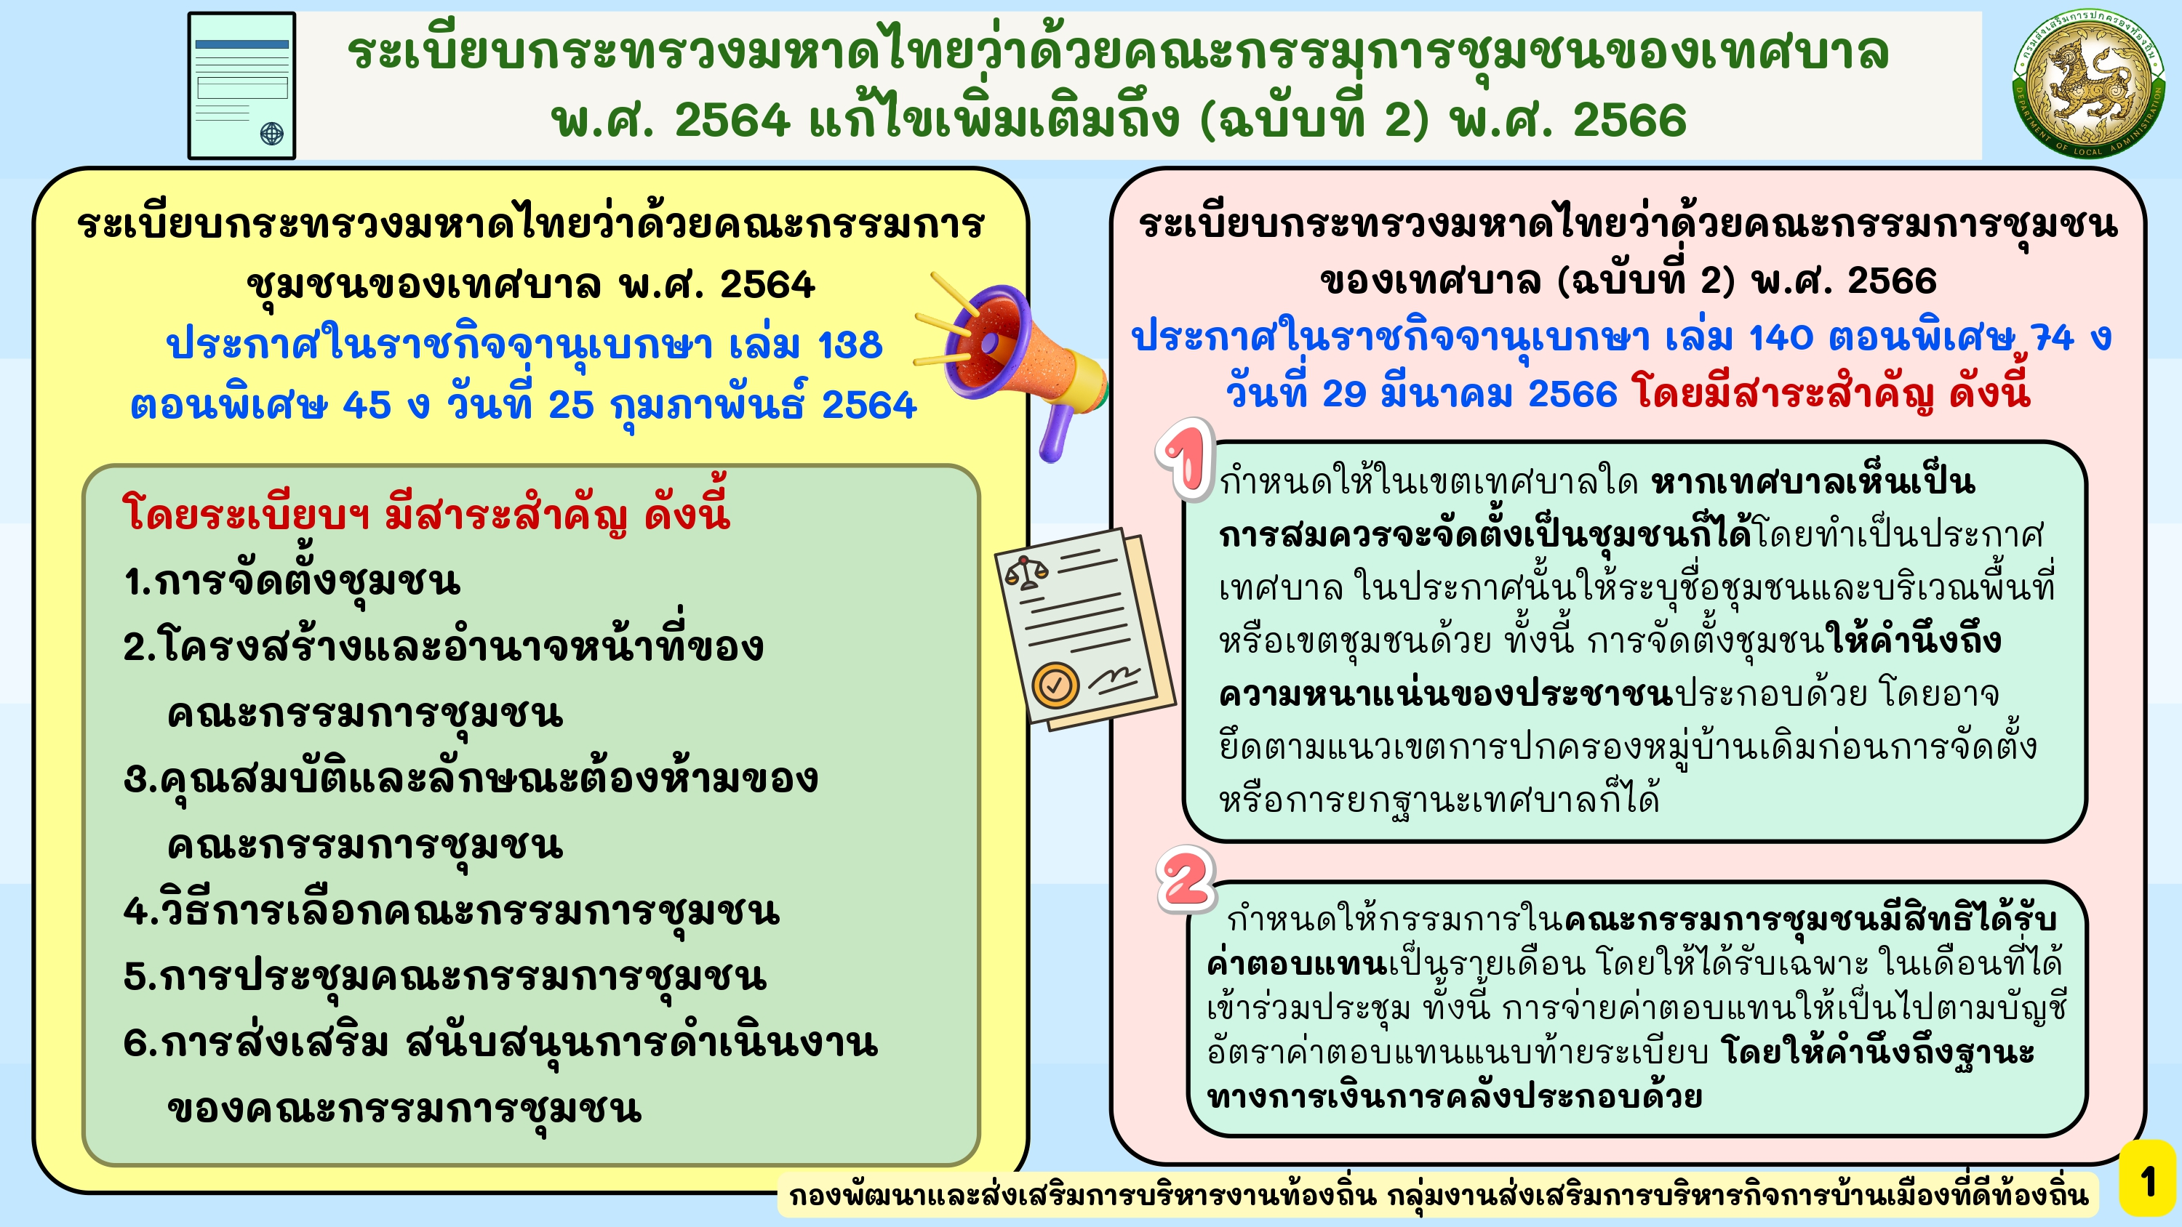

Slide 3
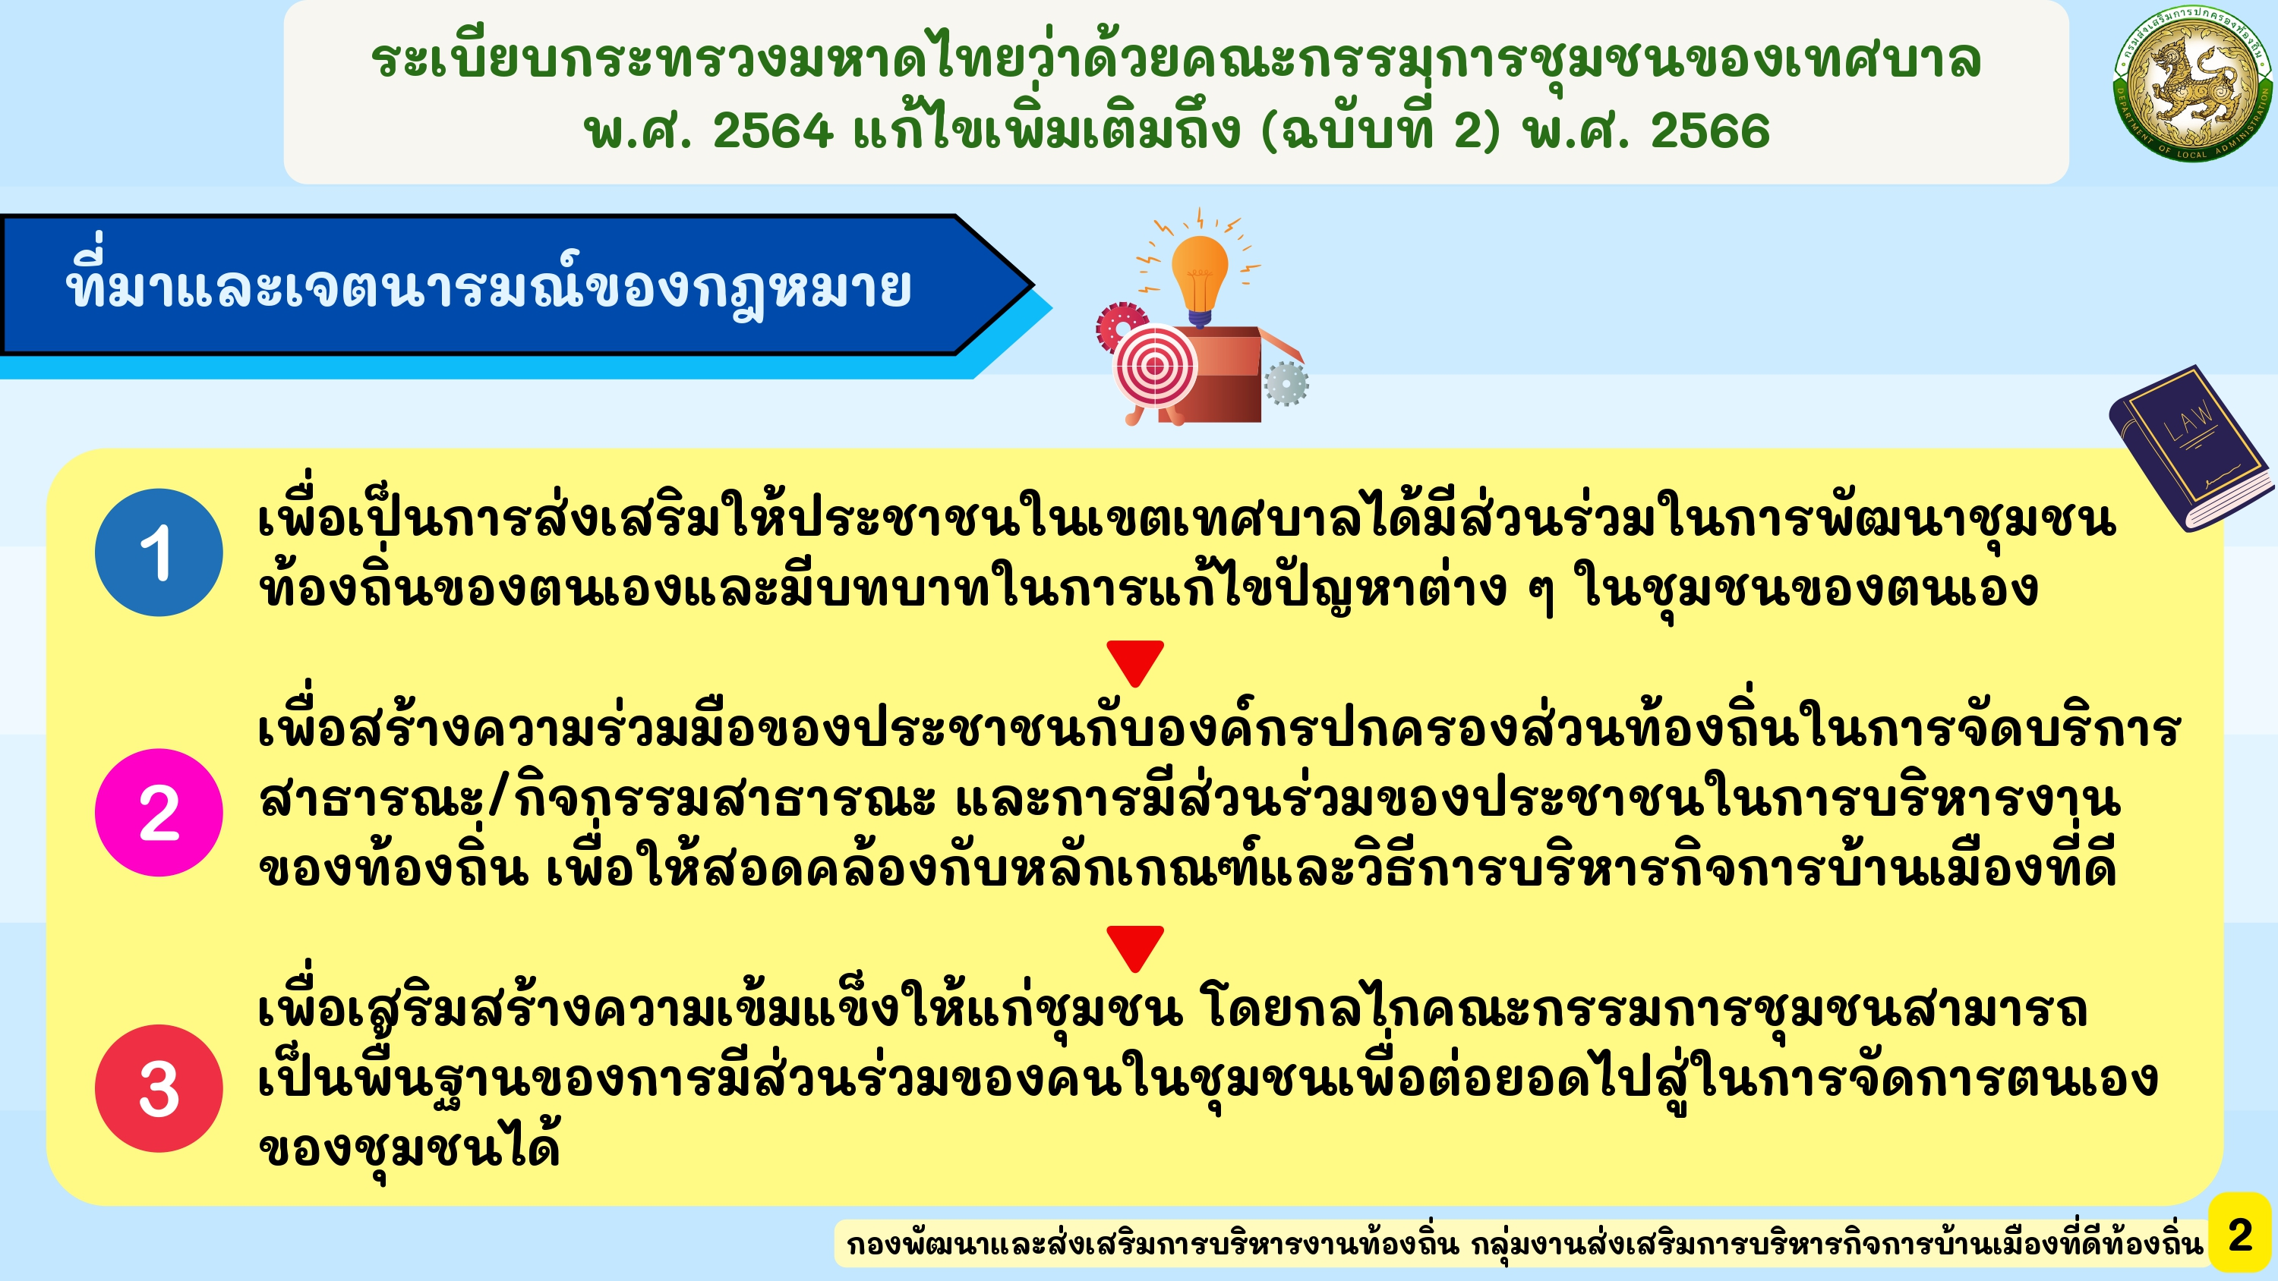

Slide 4
วัตถุประสงค์/เจตนารมณ์
1. ให้ประชาชนได้มีส่วนร่วมในการพัฒนาชุมชนท้องถิ่นของตนเอง
2. ให้ประชาชนมีบทบาทในการแก้ไขปัญหา โครงสร้างพื้นฐาน เศรษฐกิจ สังคม การจัดการสิ่งแวดล้อมและทรัพยากรธรรมชาติ การบำรุงศิลปะ จารีตประเพณี ภูมิปัญญาท้องถิ่น ในชุมชนของตนเอง
3. ให้สอดคล้องกับหลักเกณฑ์และวิธีการบริหารกิจการบ้านเมืองที่ดี ได้แก่ หลักการมีส่วนร่วม มีเป้าหมายเพื่อประโยชน์สูงสุดของประชาชน ให้เกิดความผาสุกและความเป็นอยู่ที่ดีของประชาชน ความสงบและปลอดภัยของสังคมส่วนรวม ตลอดจนประโยชนสูงสุดของประเทศ และได้รับการอำนวยความสะดวกและได้รับการตอบสนองความต้องการ
4. ส่งเสริมความร่วมมือของประชาชนกับเทศบาลในการจัดบริการสาธารณะ และการมีส่วนร่วมของประชาชนในการบริหารงานท้องถิ่น
5. เพื่อเสริมสร้างความเข้มแข็งให้แก่ชุมชน

Slide 5
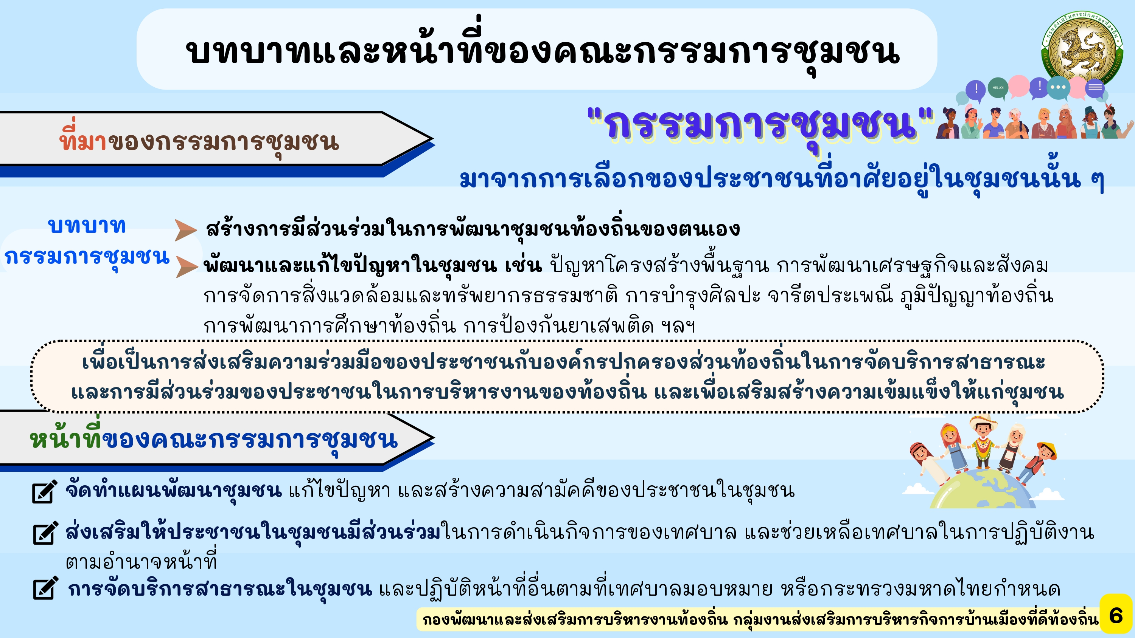

Slide 6
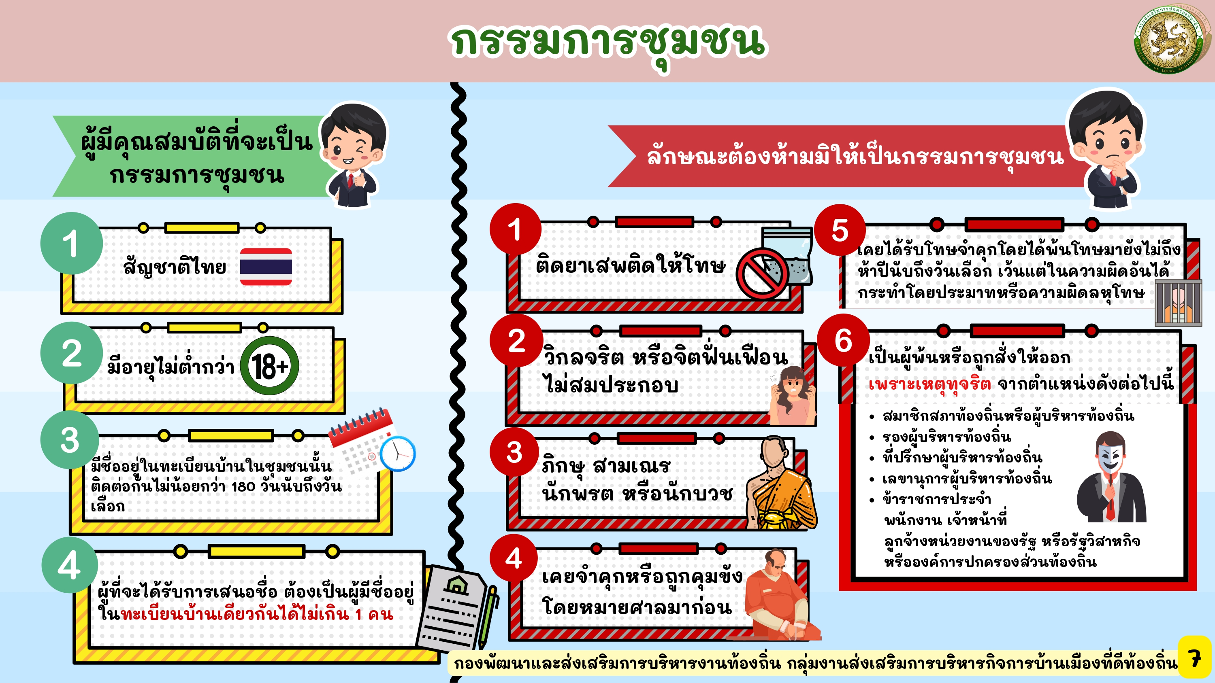

Slide 7
การพ้นจากตำแหน่งของคณะกรรมการชุมชน
1.ถึงคราวออกตามวาระ
2.ตาย
3.ลาออกโดยยื่นหนังสือลาออกต่อนายกเทศมนตรี
4.ขาดคุณสมบัติหรือมีลักษณะต้องห้าม
5.นายกเทศมนตรีเห็นว่าขาดประชุมติดต่อกันสามครั้ง โดยไม่มีเหตุอันควร
6.ผู้มีสิทธิเลือกไม่น้อยกว่า 1/5 หรือหนึ่งร้อยคน(จำนวนใดน้อยกว่า)
เข้าชื่อต่อนายกฯ ให้กรรมการชุมชนพ้น กรณีประพฤติในทางที่จะนำมาซึ่งความเสื่อมเสียของชุมชนและนายกฯ เห็นชอบ
7. ผู้มีสิทธิเลือกไม่น้อยกว่า ½ เข้าชื่อเสนอนายกฯ ให้กรรมการชุมชนพ้น กรณีประพฤติในทางที่จะนำมาซึ่งความเสื่อมเสียของชุมชน ให้นายกฯมีคำสั่งทันที
8.เทศบาลประกาศยุบชุมชน

Slide 8
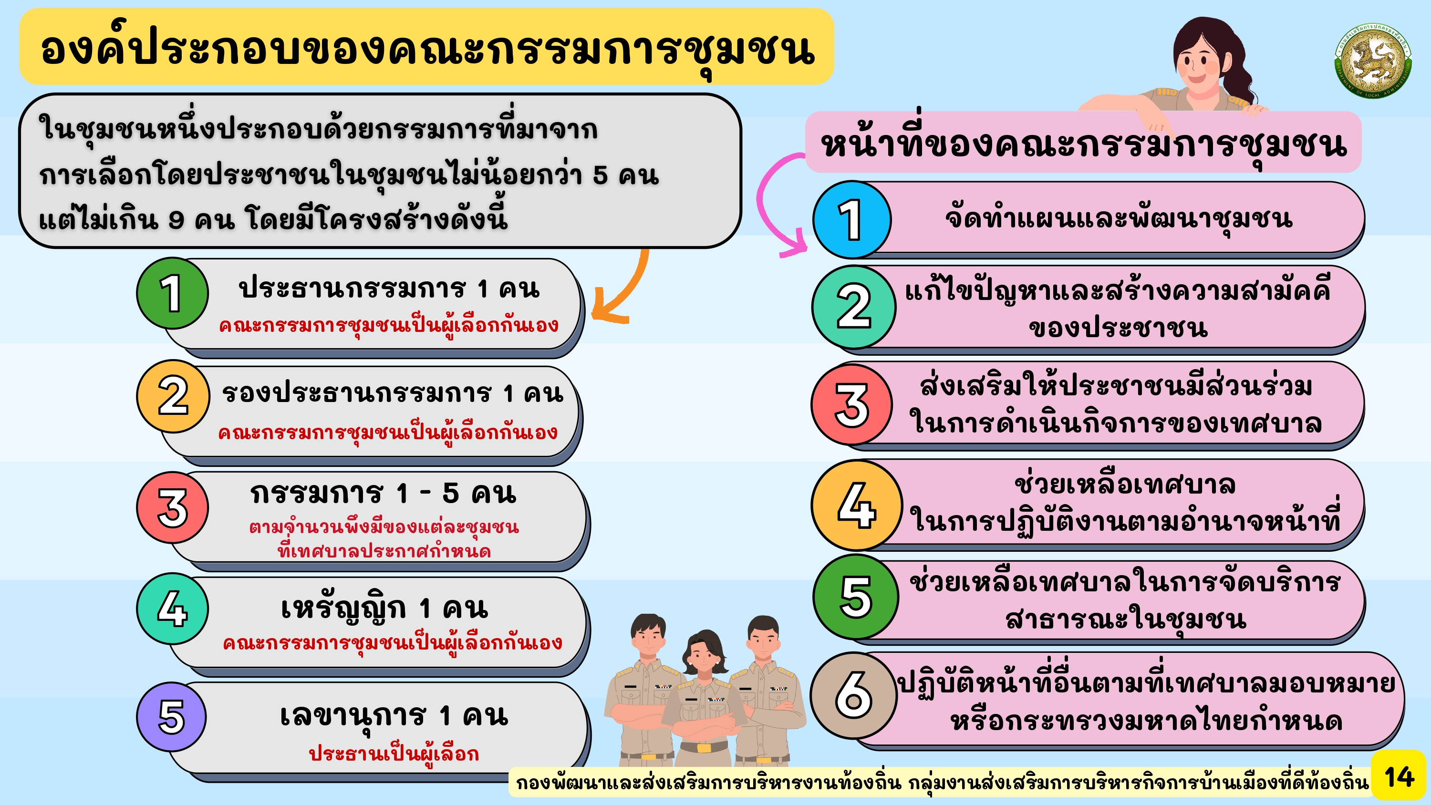

Slide 9
ตำแหน่งกรรมการชุมชนตามระเบียบกระทรวงมหาดไทย ว่าด้วยคณะกรรมการชุมชนของเทศบาล พ.ศ.2564 และที่แก้ไขเพิ่มเติม
1.ประธานกรรมการชุมชน
2.รองประธานกรรมการชุมชน
3.เลขานุการ
4.เหรัญญิก
5.กรรมการ 1-5 คน

Slide 10
ตำแหน่งกรรมการชุมชนตามระเบียบเทศบาลฯ ว่าด้วยการส่งเสริมและสนับสนุนการดำเนินงานของคณะกรรมการชุมชน พ.ศ.2566
1.ประธานกรรมการชุมชน
2.รองประธานกรรมการชุมชน
3.เลขานุการ
4.เหรัญญิก
5.ประชาสัมพันธ์
6.นายทะเบียน
7.ตำแหน่งอื่นตามที่คณะกรรมการชุมชนเห็นสมควร

Slide 11
วาระการดำรงตำแหน่งของกรรมการชุมชน
4 ปี นับแต่วันเลือก
ว่างลง เลือกภายใน 30 วัน
เลือกแทนตำแหน่งว่าง มีวาระเท่ากับ
ระยะเวลาของตำแหน่งที่เลือกแทน
วาระเหลือน้อยกว่า 180 วัน ไม่เลือกก็ได้

Slide 12
วาระการดำรงตำแหน่งของคณะกรรมการชุมชน
1.ถึงคราวออกตามวาระ
2.ตาย
3.ลาออกโดยยื่นหนังสือลาออกต่อนายกเทศมนตรี
4.ขาดคุณสมบัติหรือมีลักษณะต้องห้าม
5.นายกเทศมนตรีเห็นว่าขาดประชุมติดต่อกันสามครั้ง โดยไม่มีเหตุอันควร
6.ผู้มีสิทธิเลือกไม่น้อยกว่า 1/5 หรือหนึ่งร้อยคน(จำนวนใดน้อยกว่า)
เข้าชื่อต่อนายกฯ ให้กรรมการชุมชนพ้น กรณีประพฤติในทางที่จะนำมาซึ่งความเสื่อมเสียของชุมชนและนายกฯ เห็นชอบ
7. ผู้มีสิทธิเลือกไม่น้อยกว่า ½ เข้าชื่อเสนอนายกฯ ให้กรรมการชุมชนพ้น กรณีประพฤติในทางที่จะนำมาซึ่งความเสื่อมเสียของชุมชน ให้นายกฯมีคำสั่งทันที
8.เทศบาลประกาศยุบชุมชน

Slide 13
ขั้นตอนและวิธีการออกระเบียบ ข้อบังคับชุมชน
หากมีผลกระทบกับวิถีชีวิตของประชาชน ในชุมชนต้องจัดประชุมประชาคมเพื่อรับฟังความคิดเห็นของประชาชนในชุมชน
ดำเนินการโดยการแนะนำของเทศบาล(ที่ปรึกษา)
เสนอที่ประชุมคณะกรรมการชุมชนพิจารณาเห็นชอบ
ประธานกรรมการชุมชนเสนอต่อนายกเทศมนตรีเพื่อพิจารณากลั่นกรองและให้ความเห็น/คำแนะนำ ก่อนประกาศใช้

Slide 14
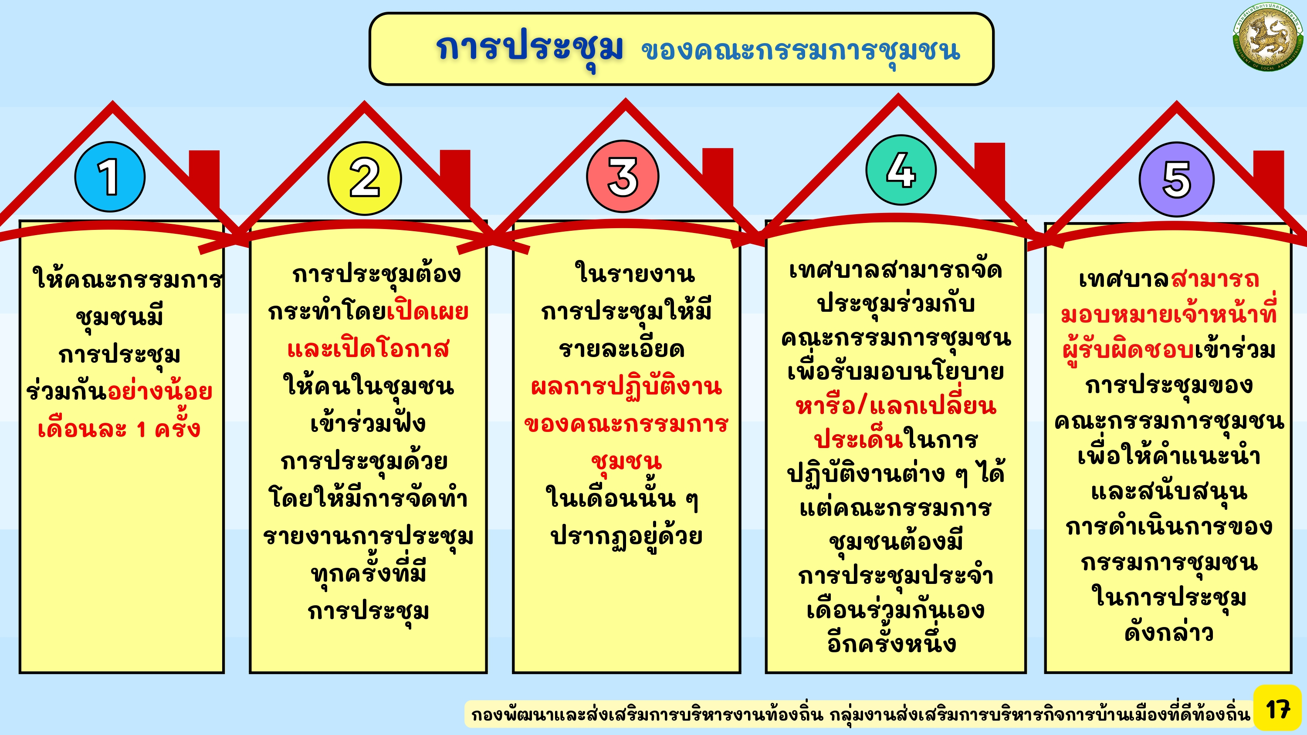

Slide 16


Slide 17
  คณะทำงานด้านต่าง ๆ ในชุมชน
ตามความเหมาะสมของบริบทแต่ละชุมชน
ครอบคลุมกลุ่มประชากรที่หลากหลายในชุมชน
คณะกรรมการชุมชน
ด้านสิ่งแวดล้อม
ด้านสาธารณสุข
ด้านการศึกษา
ด้านผู้สูงอายุ
ด้านคุณภาพชีวิต
ด้านประชาสัมพันธ์
ด้านเศรษฐกิจชุมชน
ด้านศิลปวัฒนธรรม ภูมิปัญญาท้องถิ่น
ด้านกีฬาและนันทนาการ
ที่ปรึกษาหรือคณะที่ปรึกษาคณะกรรม
การชุมชน
ด้านศาสนา คุณธรรมและจริยธรรม
กำหนดชื่อและหน้าที่ให้เหมาะสมกับวัตถุประสงค์ในการจัดตั้ง
อย่างน้อยต้องมีเยาวชนและสตรี

Slide 18


Slide 19
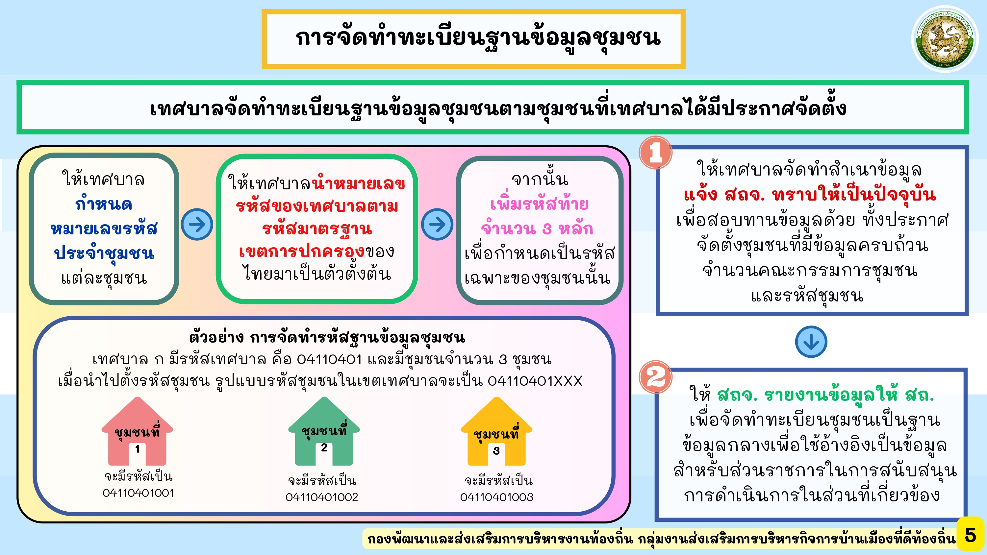

Slide 20
การกำหนดหมายเลขรหัสประจำชุมชนแต่ละชุมชน
ชุมชนสังกัดเทศบาลเมืองสนั่นรักษ์
สนั่นรักษ์
สนั่น = ส
รักษ์ = ร
จำนวนชุมชนจากคลอง 9-14 จัดลำดับตามหมู่
001 คลอง 9 พัฒนา
002 ม. เคียงคลอง 1
003 ม. เคียงคลอง 2
004 เอื้ออาทรรังสิตคลอง 9
005 ม.นฤมลวิลล่า 3
006 ศาลเจ้าพ่อดอนใหญ๋
007 เอื้ออาทรคลอง 10/1
008 เคหะชุมชนรังสิตคลอง 10/1
009 ม.วศิน
010 ม..มัฆวานรังสรรค์
011 หมู่ 3 พัฒนา
012 ม.ปิยะทรัพย์
013 เอื้ออาทรรังสิต คลอง 10/2
ฯลฯ
รหัสเทศบาล
04130303
กำหนดเป็น
รหัสชุมชนและเลขสารบรรณชุมชน
สร 04130303001/ ชุมชนคลอง 9 พัฒนา
สร 04130303002/ ชุมชน ม.เคียงคลอง 1
สร 04130303003/ ชุมชุม ม.เคียงคลอง 2
ฯลฯ
สถานะของประเทศและบริบทภายใน

Slide 21
ทะเบียนชุมชนเป็นฐานข้อมูลกลางเพื่ออ้างอิงเป็นข้อมูลสำหรับส่วนราชการในการสนับสนุนการดำเนินงานของชุมชน
กองทุนหมู่บ้าน,โครงการ SML
โครงการพระราชดำริด้านสาธารณสุข ชุมชนละ 20,000 บาท
การดำเนินการของ อสม.
อุปกรณ์กีฬา วัสดุครุภัณฑ์การแพทย์ เป็นต้น

Slide 22
ขั้นตอนการเลือกประธานและกรรมการตำแหน่งต่างๆ
ที่ปรึกษาให้แนะนำ ดำเนินประชุมเพื่อเลือกประธานกรรมการชุมชนแต่ละชุมชน
ประธานกรรมการชุมชนเลือกเลขานุการ
ที่ประชุมเลือกรองประธาน เลขานุการ เหรัญญิก และตำแหน่งอื่น
เลขานุการจัดทำรายงานผลการเลือกเสนอประธานกรรมการชุมชน ลงนามรายงานเทศบาลเพื่อประกาศแต่งตั้งต่อไป
(มอบให้ที่ปรึกษา)

Slide 23



ตัวอย่างระเบียบ ข้อบังคับชุมชน
-สุขภาพและคุณภาพชีวิต
กองทุนสวัสดิการชุมชนและการออม
สังคมสงเคราะห์และการช่วยเหลือผู้ด้อยโอกาส
ความสงบและความเป็นระเบียบเรียบร้อยของชุมชนและความปลอดภัยในชีวิตและทรัพย์สิน
- กีฬาและนันทนาการ
-การเงิน การคลัง การจัดซื้อจัดจ้าง

Slide 24
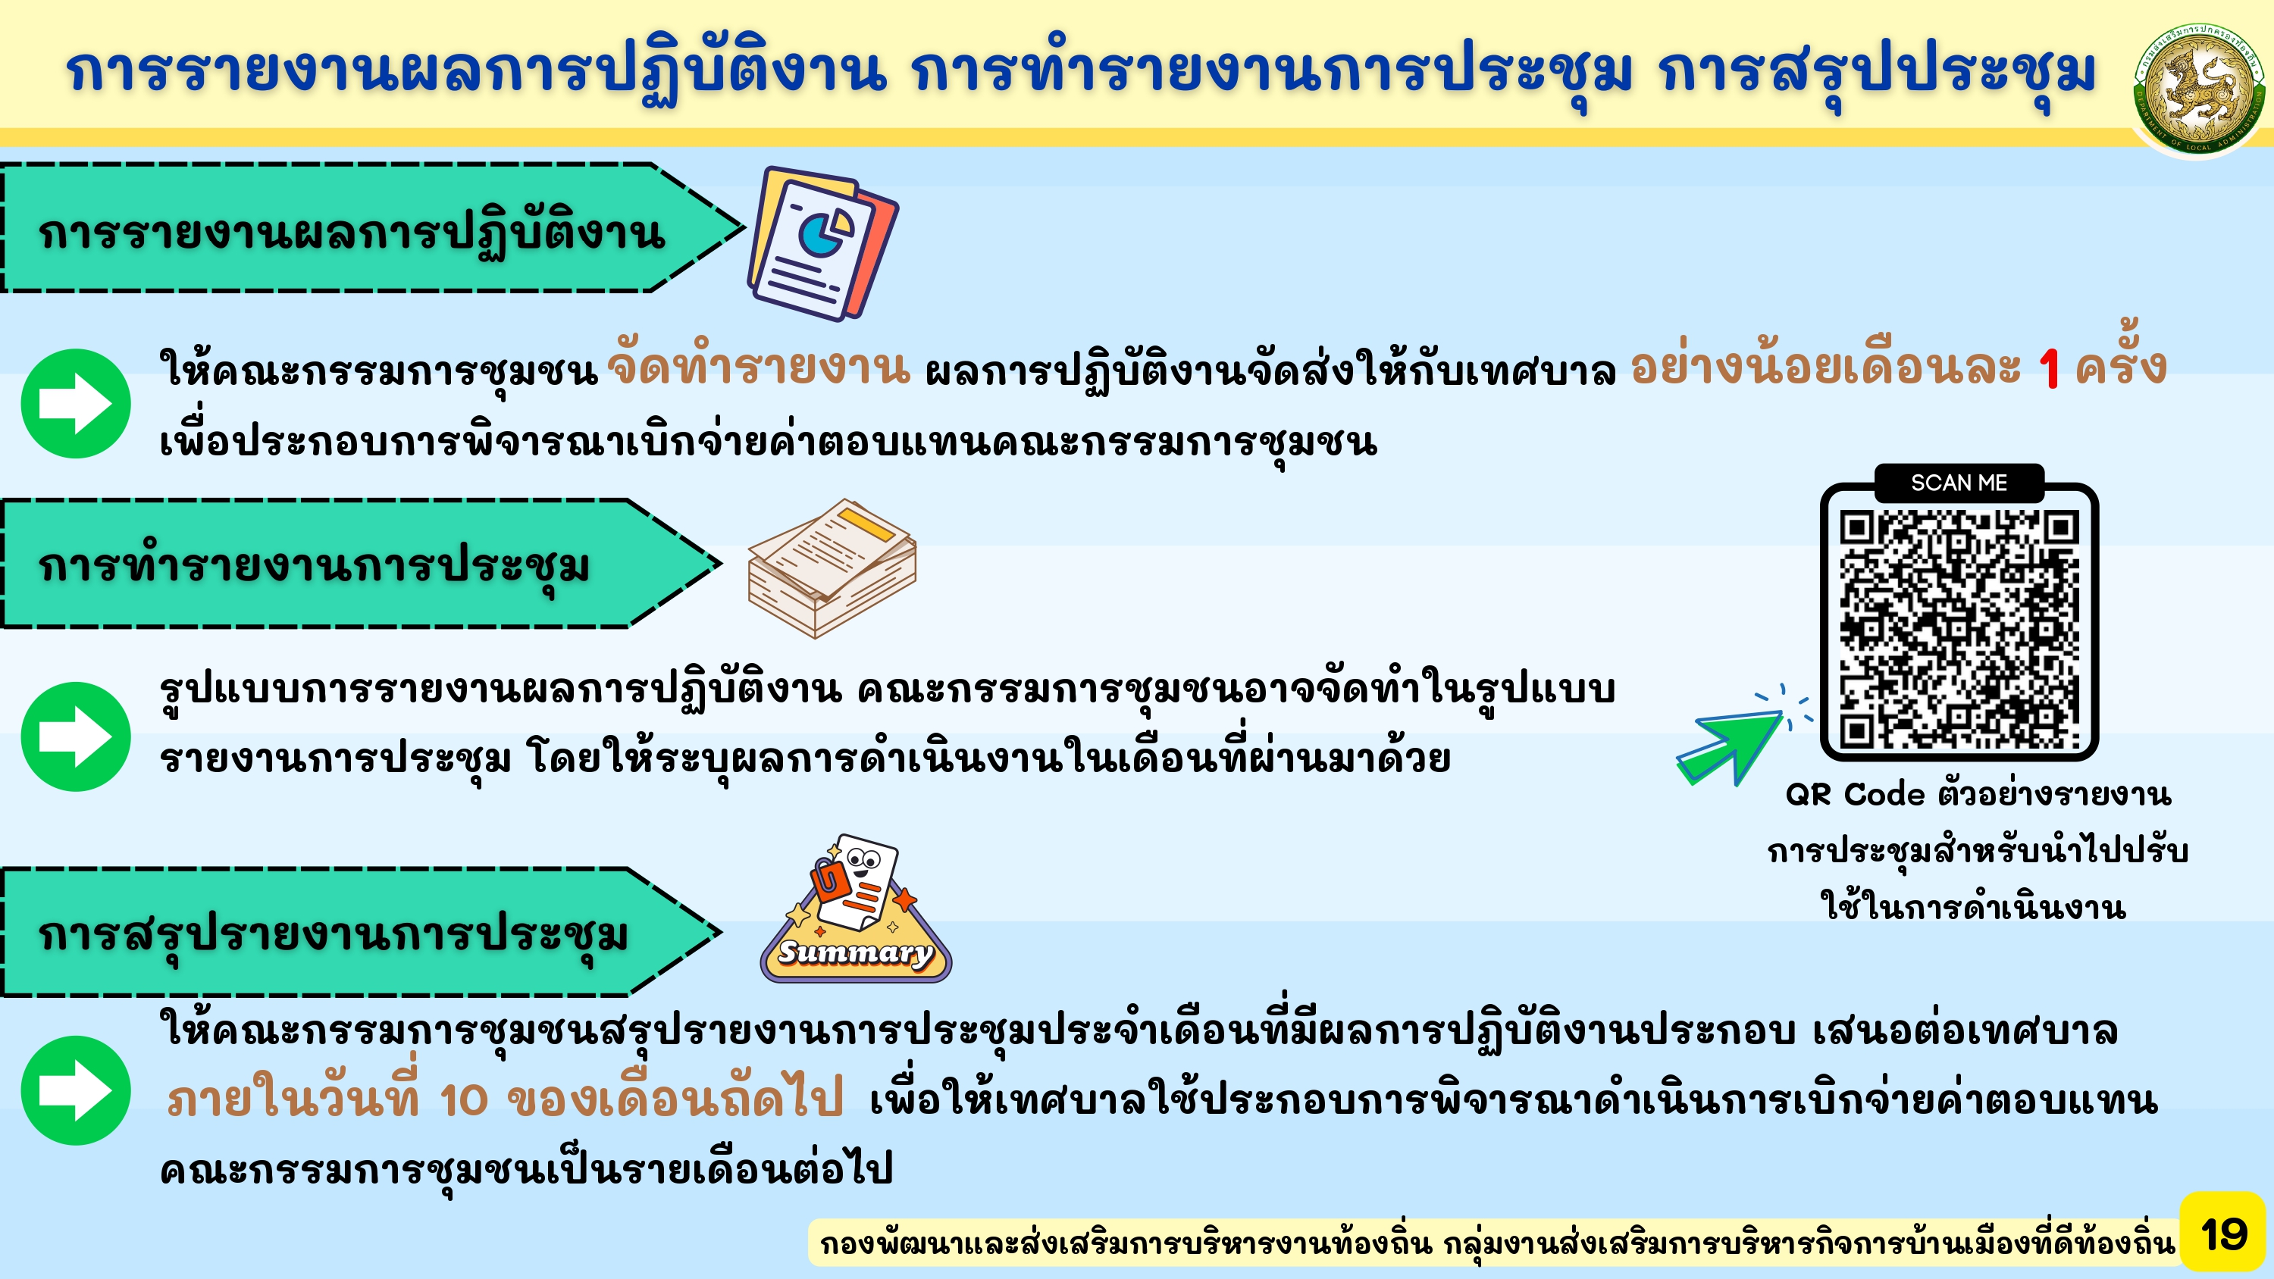

Slide 25
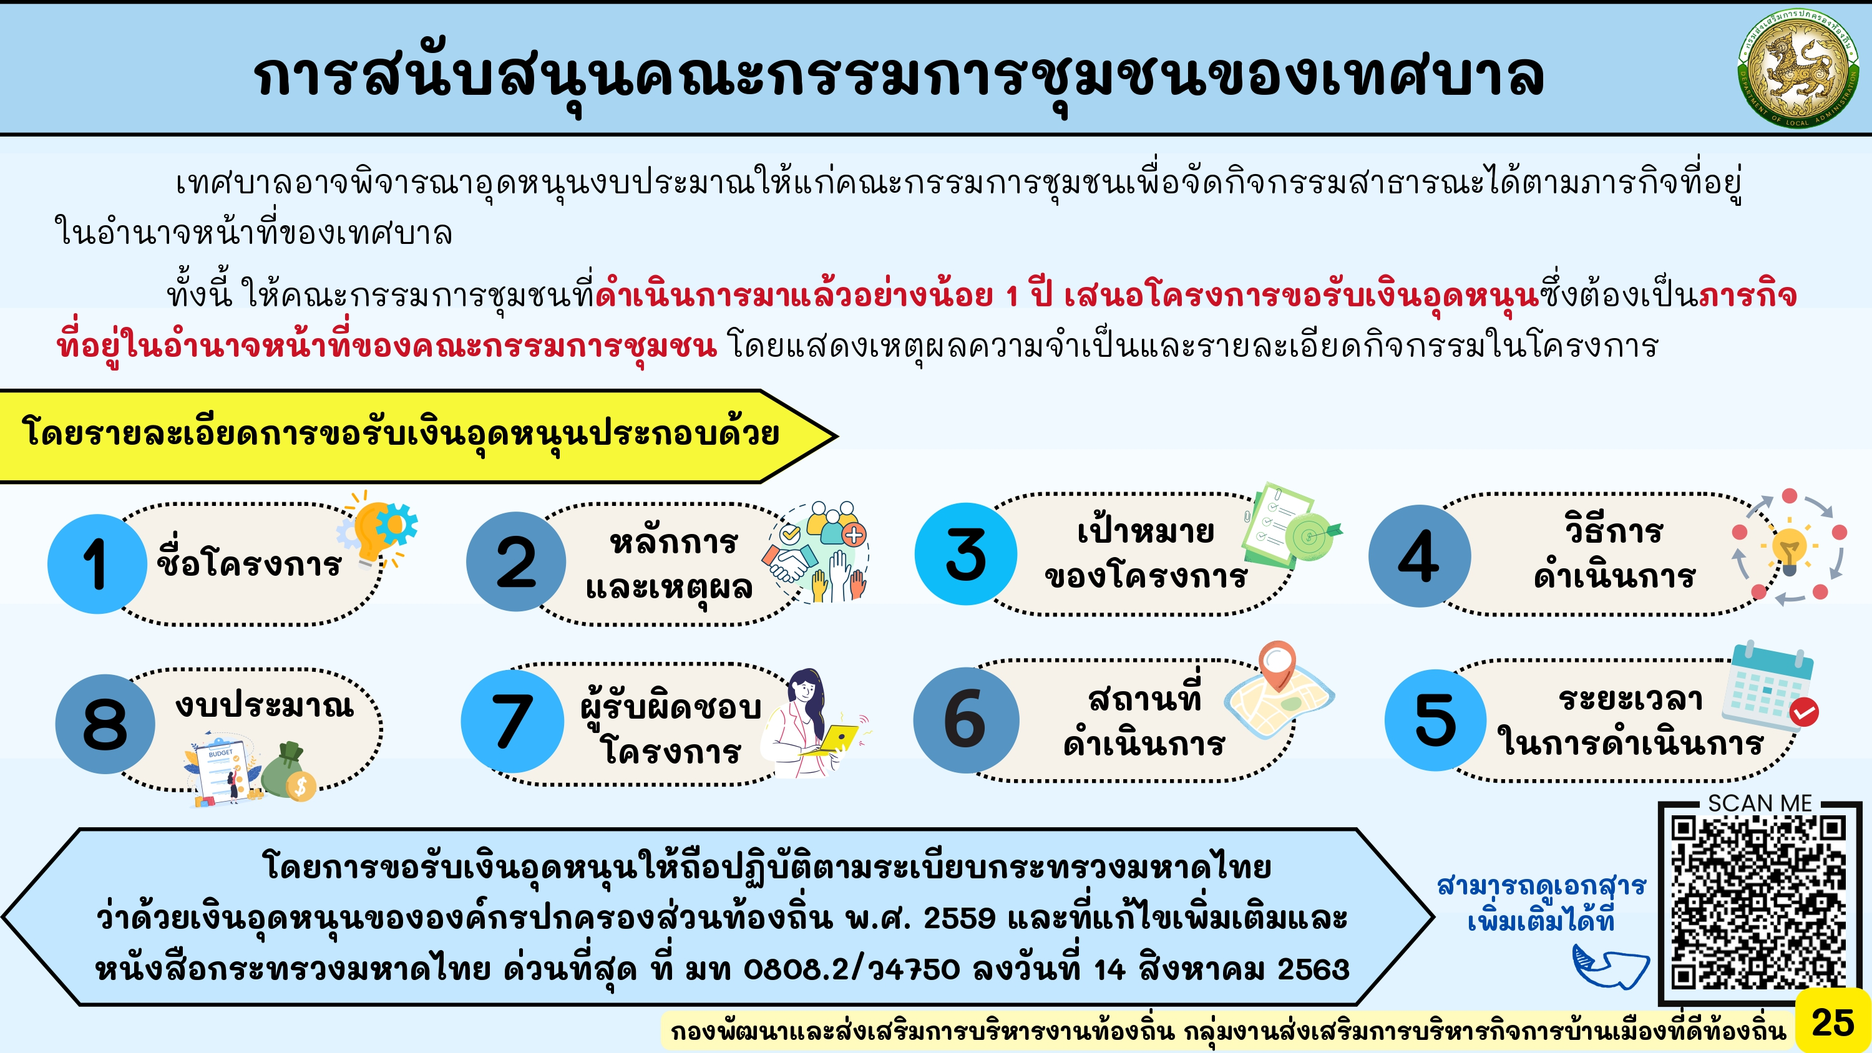

Slide 26


Slide 27
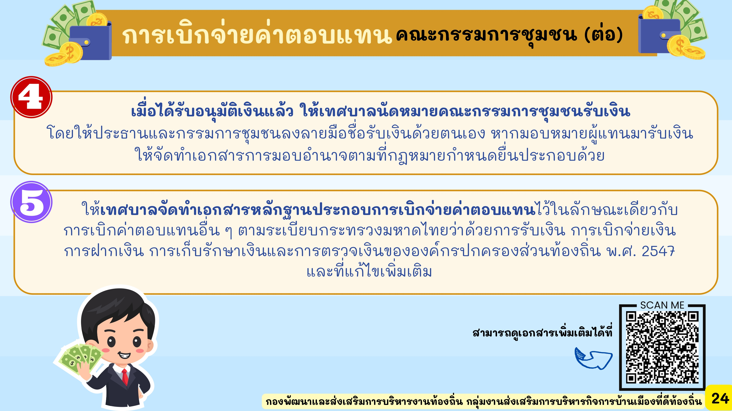

Slide 28


Slide 31
THANK YOU

